Slide 1
Муниципальный конкурс- «Воспитатель года-2021» Педагогическая находка
воспитательница детского сада МБОУ «Чувенорускинская ООШ»
Шишкова Екатерина Николаевна

Slide 2
Тема: «ПДД»

Slide 3
Цели:
Образовательные задачи:
-закрепить умение различать дорожные знаки: повторить основные правила поведения на улице, дороге.
- закрепить знания детей об элементах улиц и дорог;
- повторить сигналы светофора.
Развивающие задачи:
- обобщать и расширять знания детей о правилах дорожного движения,
развивать наблюдательность, внимание,
- развивать логику.
Воспитательные задачи:
- учить детей быть доброжелательными, внимательными друг к другу.
- воспитывать культуру поведения на дороге;
- воспитывать привычку соблюдать правила дорожного движения

Slide 4
Безопасное дорожное движение - главное для детей умение!" Мероприятия, посвящённые теме ПДД, всегда актуальны в учреждениях дошкольного образования. А как же иначе? Ведь данную необходимость диктует сама жизнь. Как же сделать так, чтобы улицы и дороги стали для наших детей безопасными? Конечно же, рассказать им о правилах дорожного движения, дорожных знаках и прочих тонкостях, проводя мероприятия в различных формах. Причём большая часть из них должна быть иллюстрированной, театрализованной, музыкальной, игровой. Ведь в органике ребёнка уже от природы заложена игра, у детей очень хорошо развито воображение, и именно только яркие моменты оставляют в сознании детей нужный пласт знаний, так необходимых ему.

Slide 5
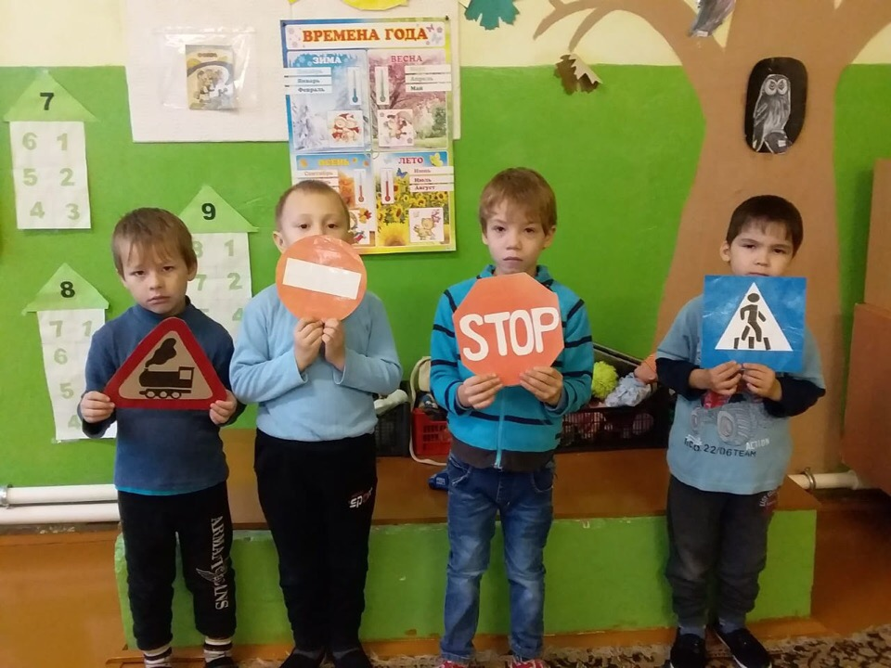
Знакомство со знаками

Slide 6
Профилактическая работа для родителей

Slide 7
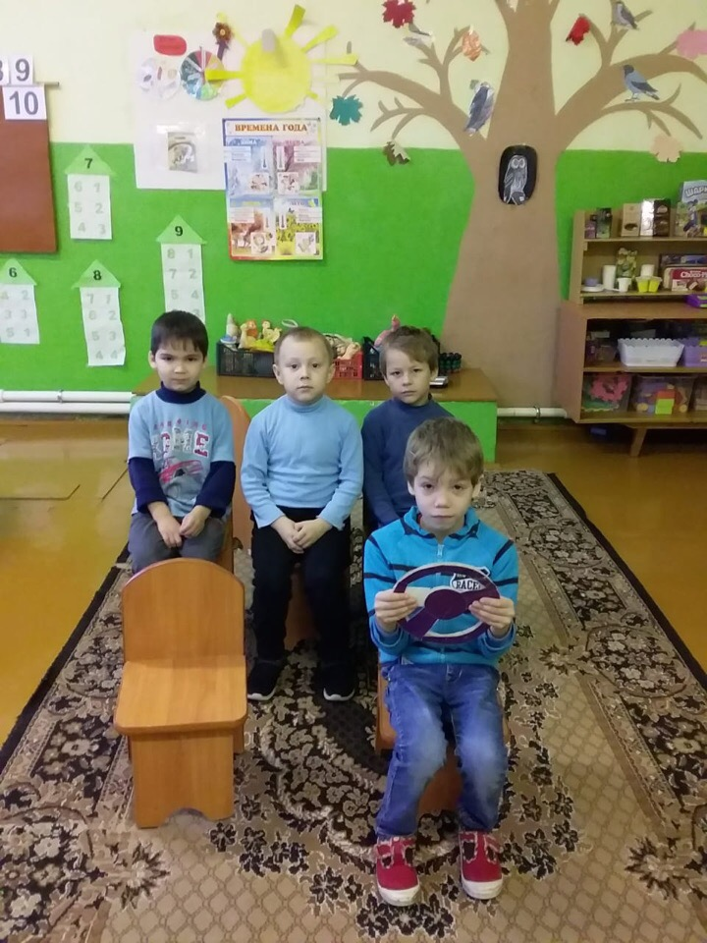
Учимся играя

Slide 8
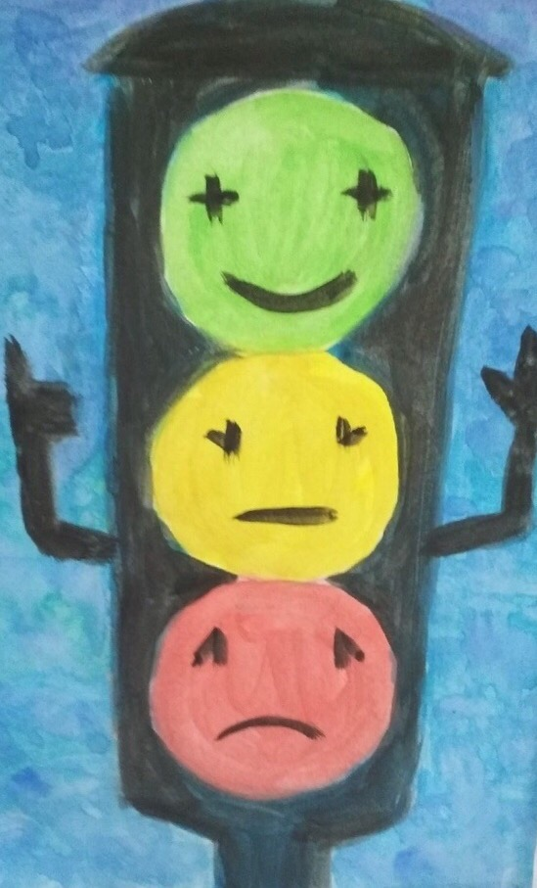
Выставка детских рисунков

Slide 9
Вывод
Формирование культуры безопасного поведения на улице у детей следует начинать с ранних лет, они легко усваивают правила и могут избежать опасных ситуаций, сохранить свою жизнь.

